Slide 1




משחק עסקים
קבוצת צ'סטר
CHESTER
משחק עסקים

Slide 2
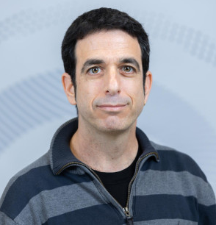
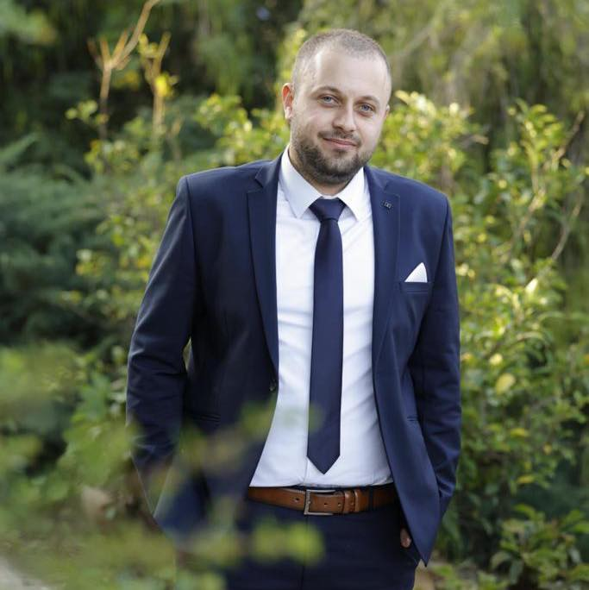


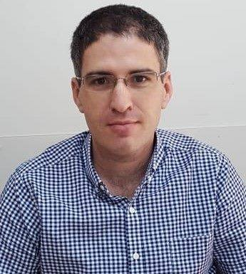
המבנה הארגוני
יו"ר הדירקטוריון - ד"ר רווה הרוש
מנכ"ל - ליאור בן זקן
סמנכ"ל טכנולוגיה - ניב קוטק
סמנכ"ל כספים - יער שלו
סמנכ"ל תפעול – גנאדי בירפיר
CHESTER
משחק עסקים
Notes:
הנהלה בכירה:
מנכ"ל :אחראי על קביעת אסטרטגיה, חזון, ופיקוח על תפקוד החברה.
סמנכ"ל כספים : מנהל את הפן הפיננסי של החברה, כולל תקציב, השקעות ורווחיות.
סמנכ"ל טכנולוגיה : מוביל את הפיתוח והחדשנות הטכנולוגית של המוצרים.
סמנכ"ל תפעול : אחראי על הפעילות היומיומית, כולל ייצור ולוגיסטיקה.
המבנה הארגוני של החברה שלנו מחולק להנהלה בכירה עם תפקידים ברורים – המנכ"ל אחראי על האסטרטגיה והחזון, סמנכ"ל הכספים על הפן הפיננסי, סמנכ"ל הטכנולוגיה מוביל את החדשנות, וסמנכ"ל התפעול על התפעול השוטף – אבל בסופו של דבר, כולנו עובדים יחד ומקבלים החלטות בצורה משותפת.

Slide 3



קבלת ההחלטות
ליאור
יער
ניב
שלישי
ראשון
גנאדי
CHESTER
משחק עסקים

Slide 4
האסטרטגיה
בפועל 2030
תוכנית
Performance
Performance
Low End
Low End
Traditional
תוצאה
Traditional
Size
Size
Size
High End
Size
High End
Performance
Performance
CHESTER
משחק עסקים

Slide 5


האסטרטגיה
כ HR -
CHESTER
משחק עסקים
Notes:
"לאורך השנים במשחק Capsim, השקענו בשלושה תחומים מרכזיים שהיו אבני היסוד של ההצלחה שלנו לאורך זמן.
הראשון היה ייצור. הבנו שהשקעה בהכשרת העובדים היא מפתח לשיפור היעילות והאיכות של תהליכי הייצור. ככל שהעובדים היו מיומנים יותר, הצלחנו לצמצם את הפחת על המוצרים
בנוסף, השקענו רבות בגיוס ושימור מדענים. כדי להוביל בחדשנות ולהציע מוצרים פורצי דרך, הבנו שעלינו לגייס את מיטב המדענים ולדאוג לשמר אותם בחברה. ולכן השקעה זו תרמה ישירות לשיפור המוצרים על ידי הוצאה מוקדמת יותר של המוצרים לשוק
התחום השלישי היה מכירות .ידענו שהמוצרים הטובים ביותר לא ימכרו את עצמם, ולכן היה חשוב לנו להשקיע בצוותי המכירות. מה שתרם לגידול בהכנסות ולחיזוק המעמד שלנו בשוק.

Slide 6
מתודולוגיה
2026
2025
2024
Cedar
Coat
Cedar
Coat
Cedar
Coat
Cake
Cake
Cake
Size
Cid
Size
Size
Cid
Cure
Cute
Cure
Cid
Cure
City
Cute
Performance
Performance
Performance
Traditional: 1
Low End: 1
High End:2
1:Performance
Size:1
:New1
Traditional: 1
Low End: 1
High End:1
1:Performance
Size:1
:New1
Traditional: 1
Low End: 1
High End:1
1:Performance
Size:1
CHESTER
משחק עסקים

Slide 7
מתודולוגיה
2029
2028
2027
Cake
Cedar
Cake
Coat
Cedar
Cedar
Coat
Coat
Cake
City
Cid
City
Cid
City
Cid
Size
Size
Size
Cure
Cute
Cute
Cure
Cute
Cell
Cure
Cell
Performance
Performance
Performance
Traditional: 2
Low End: 2
High End:1
1:Performance
Size:1
:New1
Traditional: 2
Low End: 2
High End:2
1:Performance
Size:1
Traditional: 2
Low End: 2
High End:1
1:Performance
Size:1
CHESTER
משחק עסקים

Slide 8
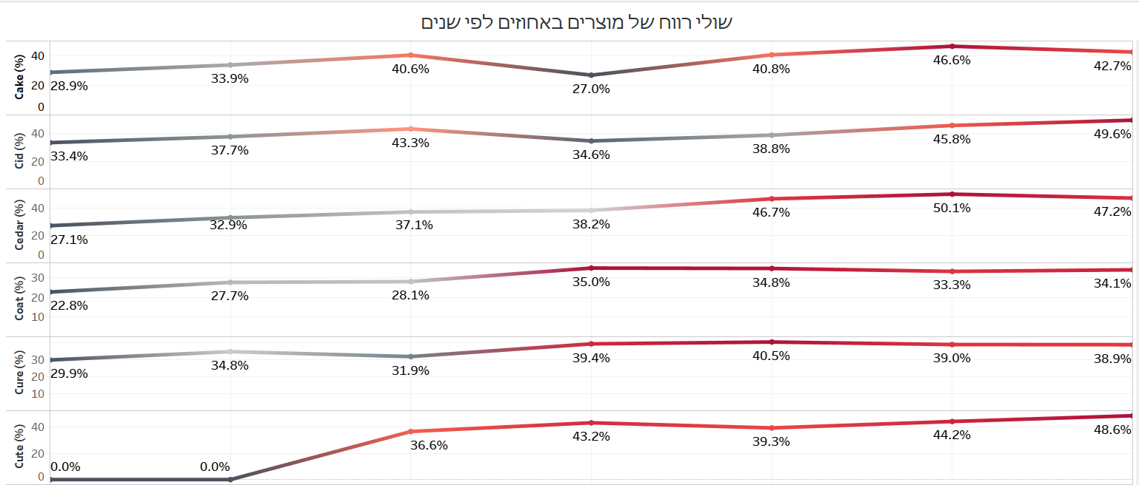
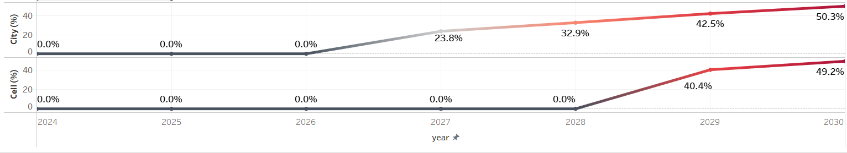
ממצאים - מוצרים
CHESTER
משחק עסקים
Notes:
במשחק הנתון (שולי תרומה) מתייחס להפרש בין ההכנסות ממכירת מוצר לבין העלויות המשתנות הקשורות לייצורו (כגון עלויות ייצור ישירות וחומרי גלם). כלומר, זהו הסכום שנשאר מכל מכירה כדי לכסות את העלויות הקבועות של החברה, ולאחר מכן לתרום לרווח הנקי.

Slide 9
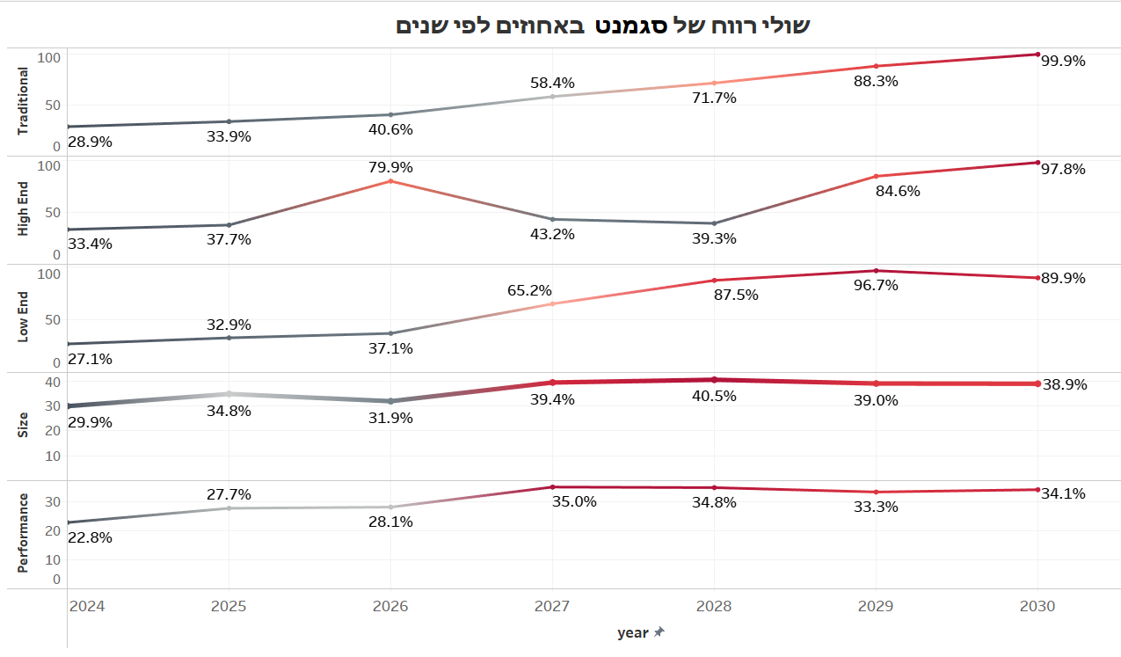
ממצאים - סגמנטים
CHESTER
משחק עסקים

Slide 10
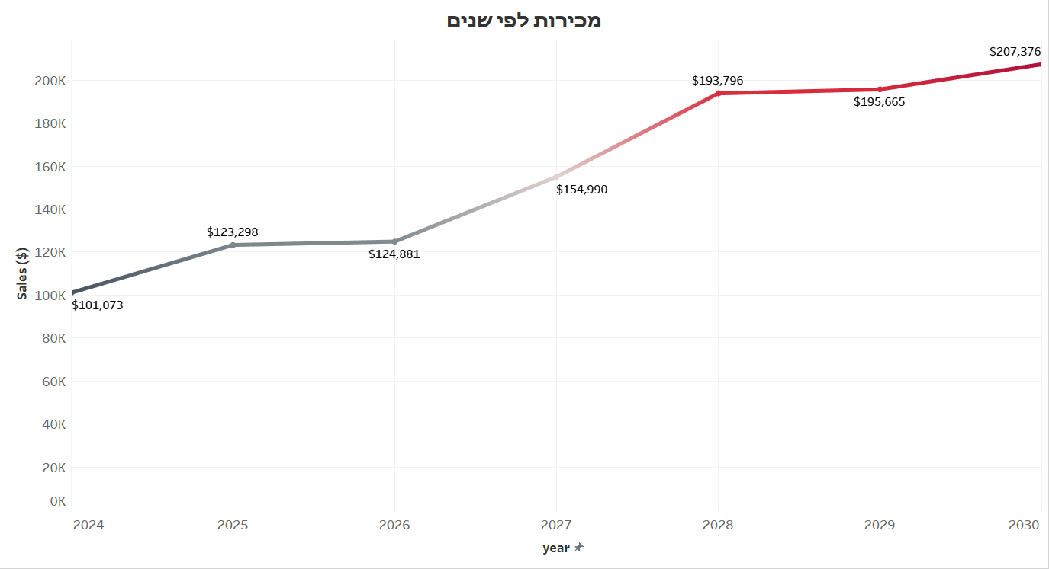
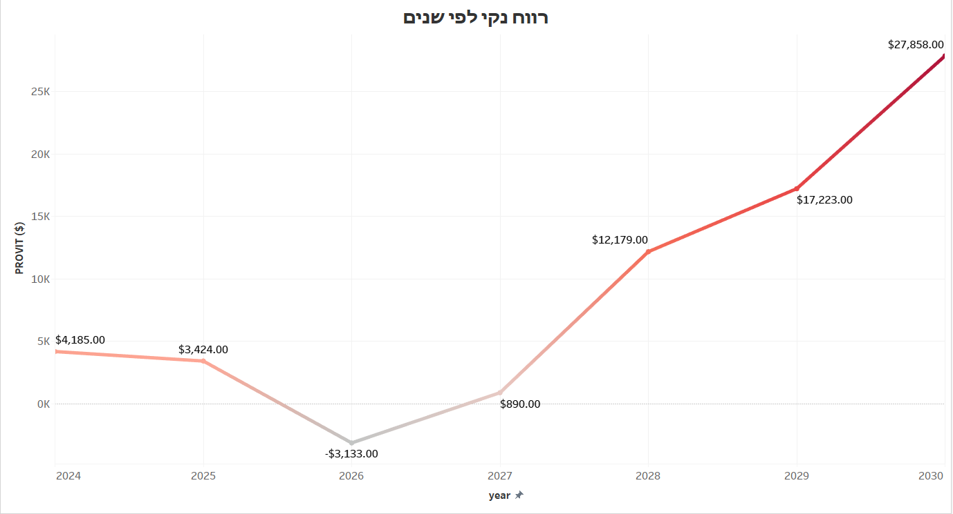
ממצאים - כללי
CHESTER
משחק עסקים

Slide 11
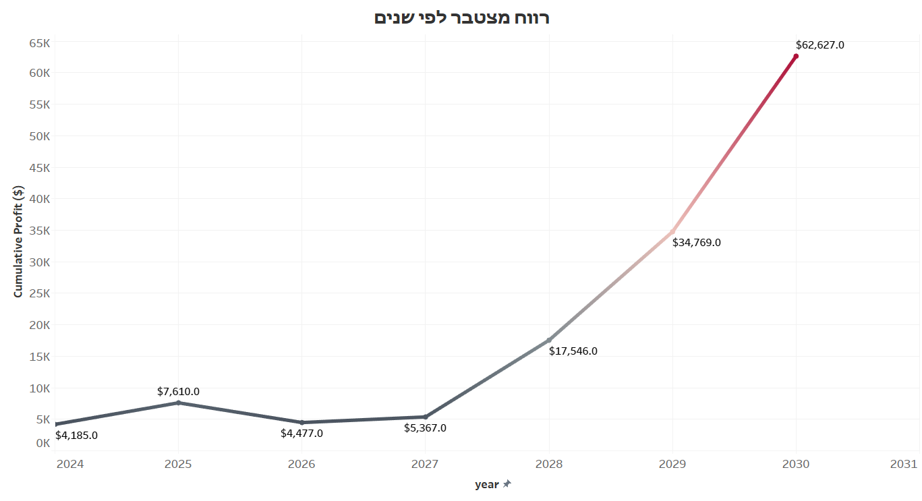
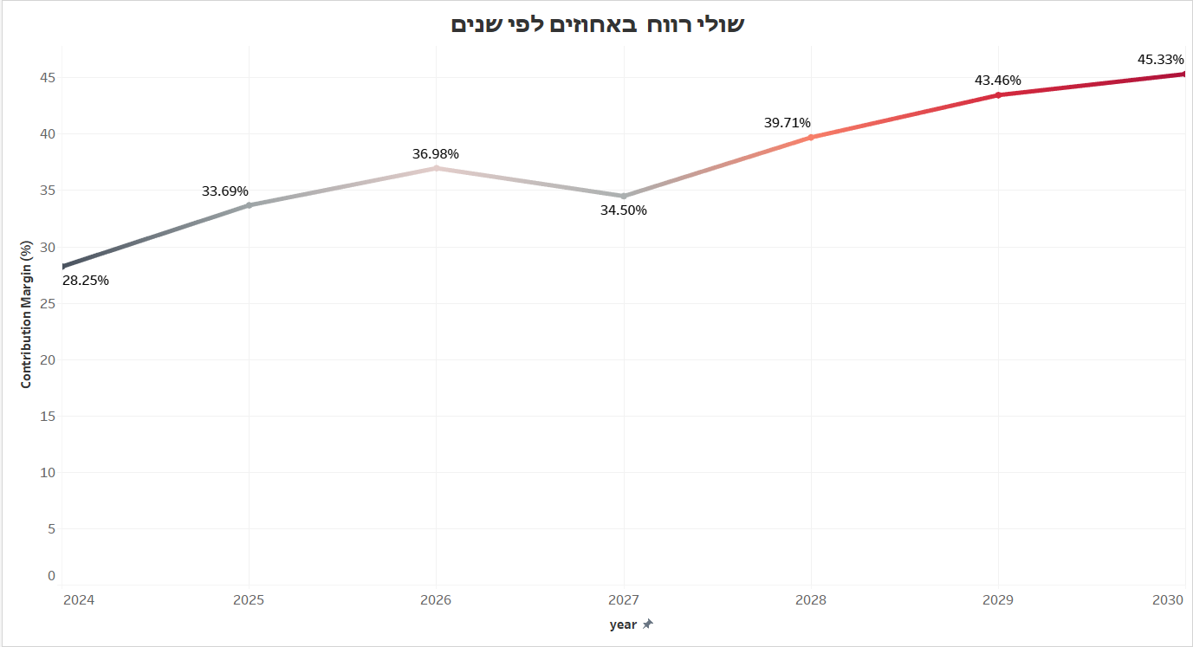
ממצאים - כללי
CHESTER
משחק עסקים

Slide 12
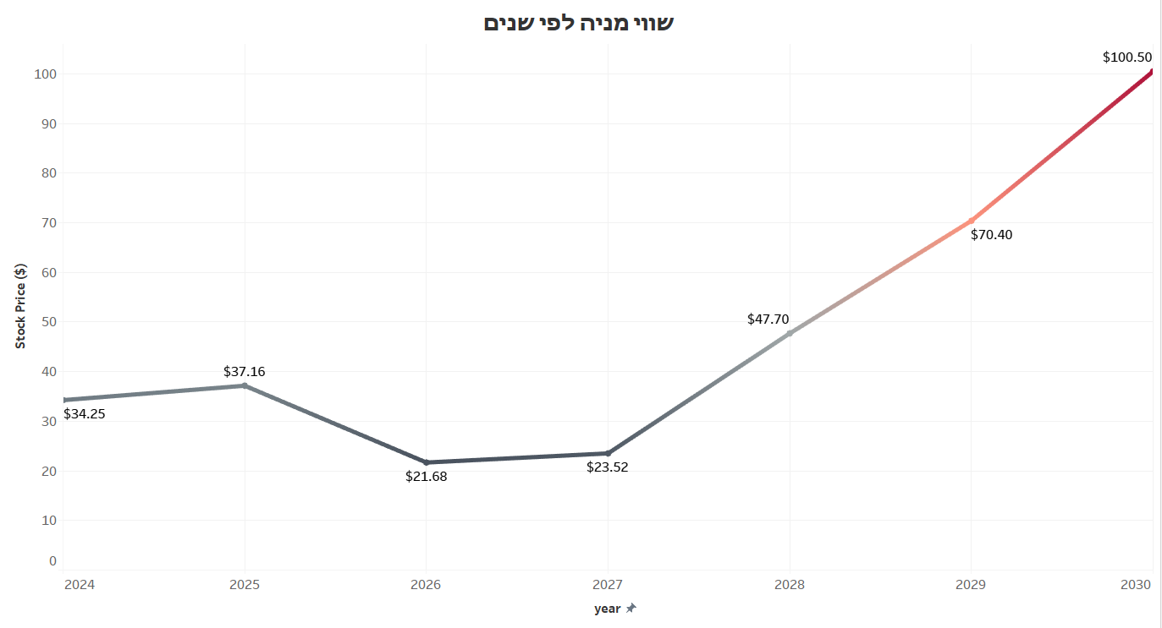
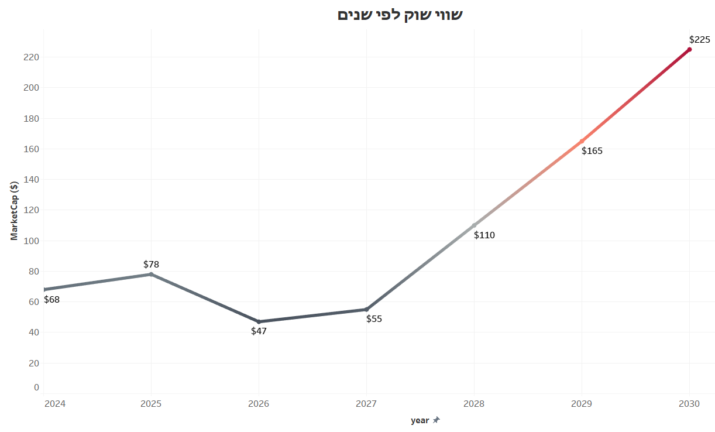
ממצאים - מניה
CHESTER
משחק עסקים
Notes:
מחיר המניה הוא המחיר שבו המניה של החברה נסחרה בסוף היום המסחרי האחרון. זהו הנתון המייצג את ערכה הנוכחי של מניית החברה בשוק. מחיר הסגירה מושפע מגורמים שונים כמו ביצועים עסקיים, תחזיות פיננסיות, ומגמות בשוק.
.
שווי השוק הוא הערך הכולל של החברה לפי שוק המניות, והוא מחושב על ידי הכפלת מחיר הסגירה במספר המניות הקיימות של החברה. רווחיות, מכירות דבידנדנים , קניית מניות

Slide 13

לקחים ותובנות
Cake
Cedar
Coat
City
Cid
Size
Cure
Cute
Cell
Performance
CHESTER
משחק עסקים
Notes:
פירוש התמונה:
עץ עם שורשים עמוקים: מסמל את היציבות והמסורת, כאשר השורשים מייצגים ערכים ומוסדות שהוכיחו את עצמם לאורך זמן.
נוף משתנה: מייצג את השינויים המהירים בטכנולוגיה ובחברה, אשר השמרנות מתנגדת להם.
אור רך שמסנן בין העלים: משדר תחושה של תקווה והמשכיות, מדגיש את החשיבות של שמירה על ערכים קיימים.

Slide 14

סיכום ומסקנות
תיאום
תקשורת
ביצועים
קבלת החלטות
שיתוף ידע
CHESTER
משחק עסקים

